Slide 1
Образовательная ситуация для детей средней группы «Жизнь животных в лесу»
Образовательная цель:
- Расширить представления детей о внешнем виде, образе жизни и жилищах лесных обитателей. Показать детям простейшие связи между сезонными изменениями в природе и поведением животных.
Развивающая цель:
- Развивать внимание, память, мышление, речь, мелкую моторику.
Воспитательная цель:
- Воспитывать бережное, заботливое отношение к животным.

Slide 2
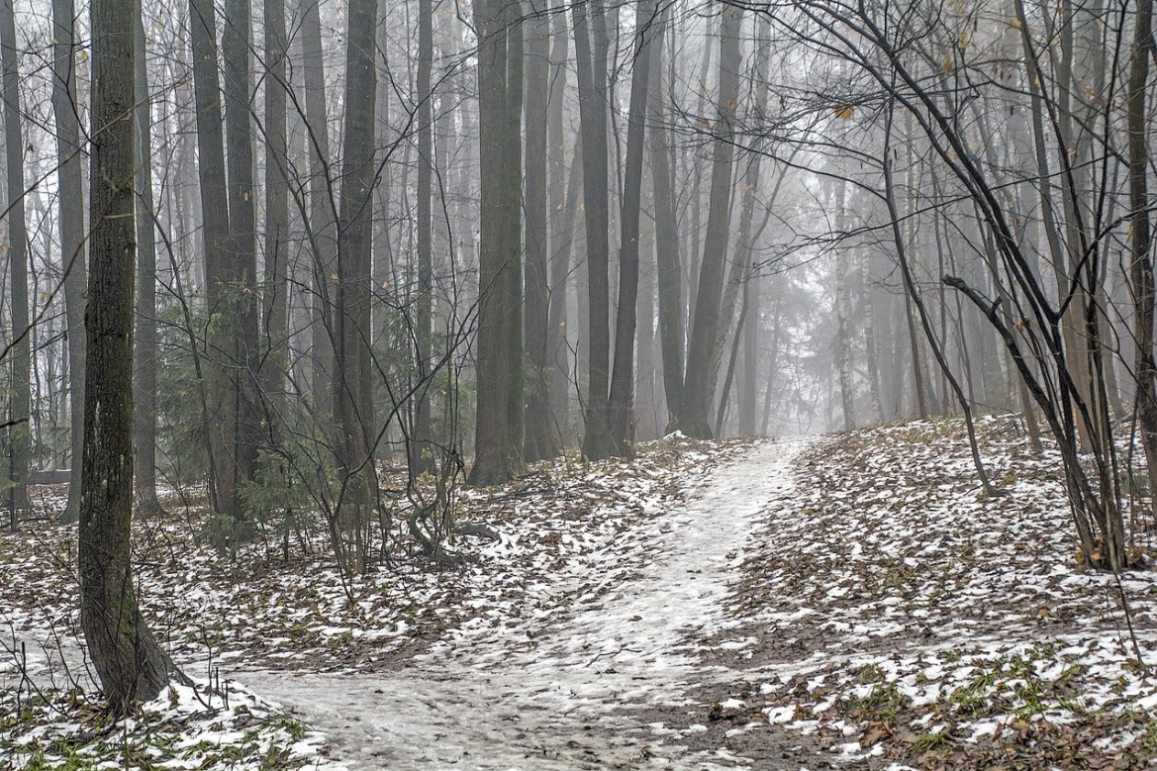

Slide 3
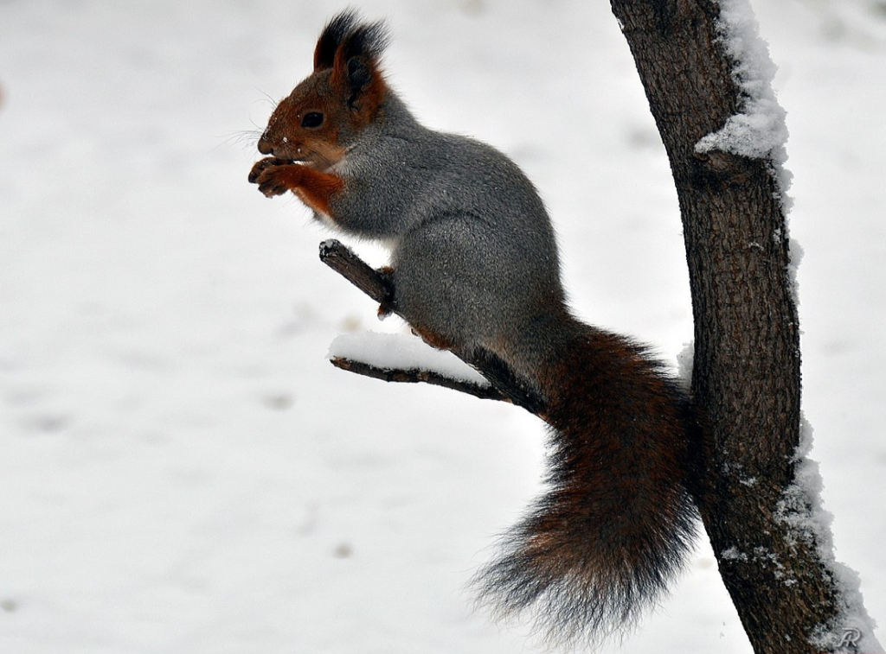
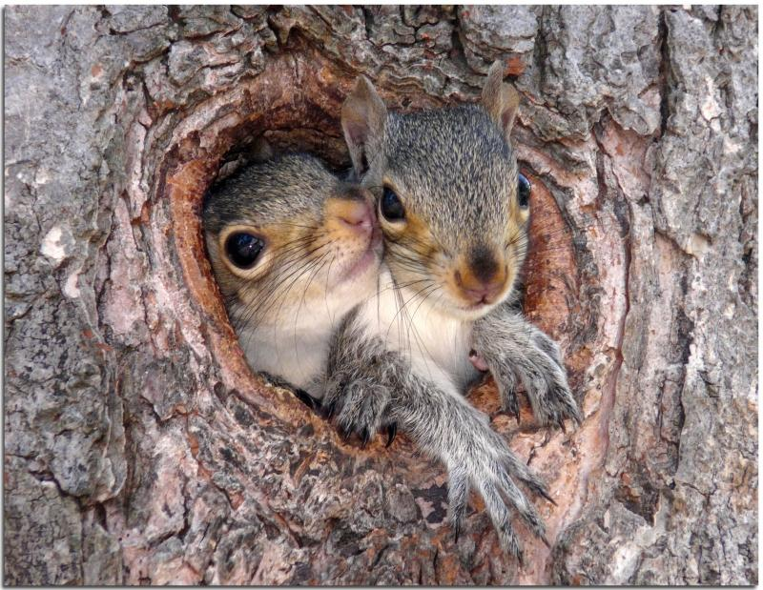
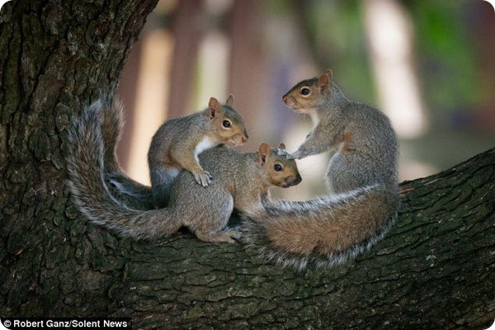
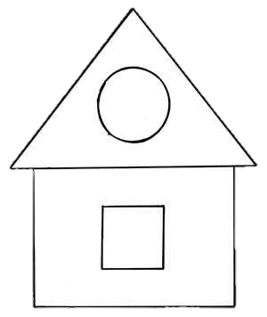
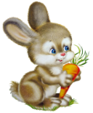
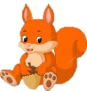
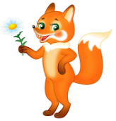
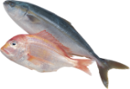

Slide 4
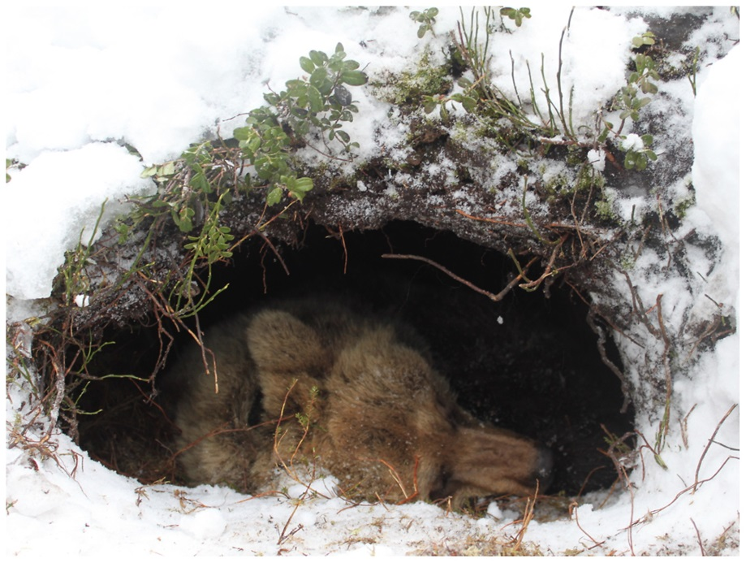
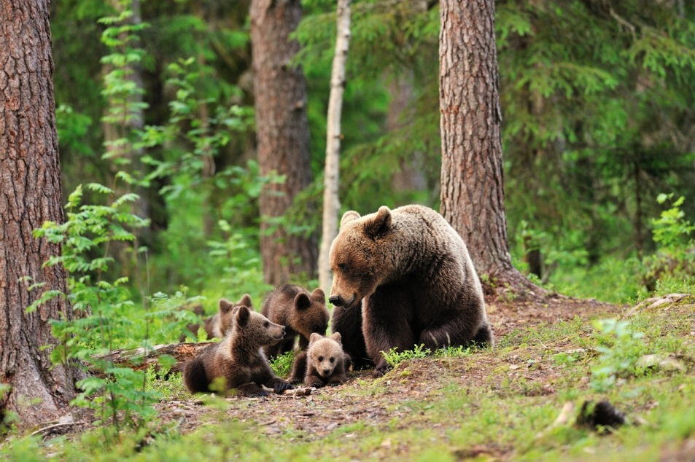
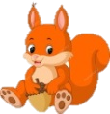

Slide 5
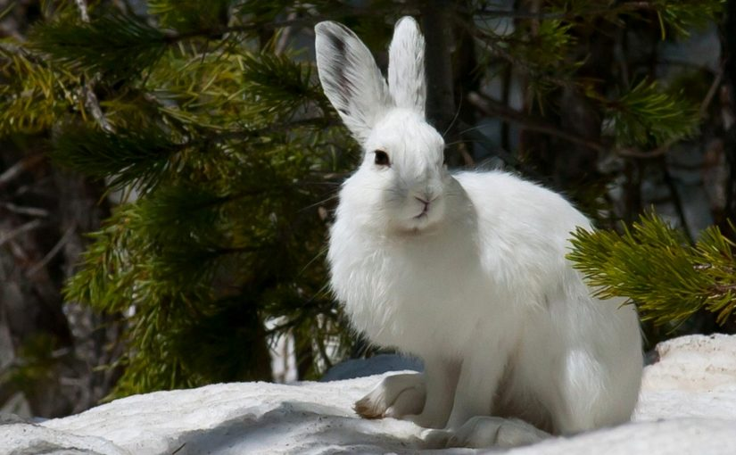
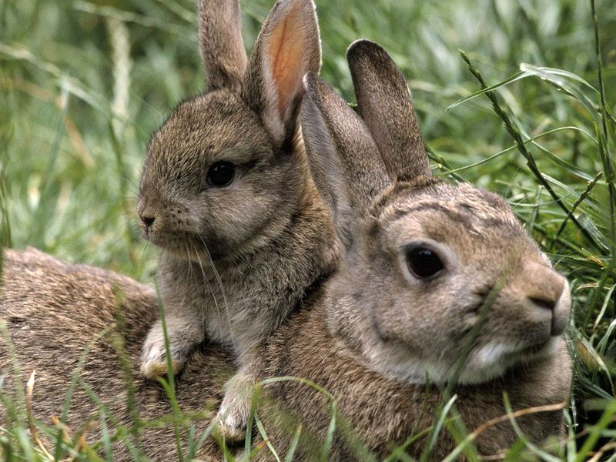

Slide 6
